Slide 1


JavaScript进阶（ES6）
---ES6迭代器与生成器

Slide 2
内容提纲
ES6 遍历器
ES6 生成器

Slide 3

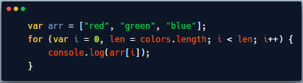
Iterator遍历器机制
使用传统的数据迭代遍历
-for循环多个循环嵌套时，追踪多个变量，代码复杂度会大大增加。
-性能相对iterator遍历器来说较低。

Slide 4
Iterator遍历器机制
使用Iterator的意义
-为各种数据结构，提供一个统一的、简便的访问接口
-使得数据结构的成员能够按某种次序排列
-ES6 创造了一种新的遍历命令for...of循环

Slide 5
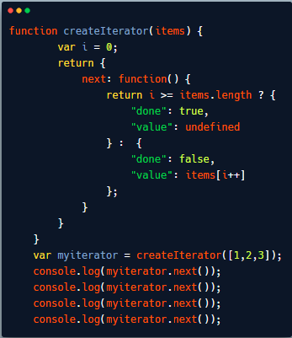
Iterator遍历器机制
使用ES5实现一个遍历器的效果如代码所示
遍历器对象本质上，就是一个指针对象

Slide 6
Iterator遍历器机制
Iterator的遍历过程可以描述为
-创建一个指针对象，指向当前数据结构的起始位置。也就是说，遍历器对象本质上，就是一个指针对象。
-第一次调用指针对象的next方法，可以将指针指向数据结构的第一个成员。
-第二次调用指针对象的next方法，指针就指向数据结构的第二个成员。
-不断调用指针对象的next方法，直到它指向数据结构的结束位置。

Slide 7
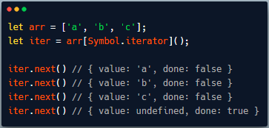
Iterator遍历器机制
ES6下原生具备 Iterator 接口的数据结构
-Array、Map、Set、String、TypedArray、函数的 arguments 对象
NodeList 对象。

Slide 8
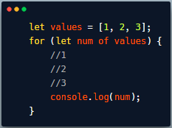
Iterator遍历器机制
原生具备 Iterator 接口的数据结构，可以使用
for…of循环自动遍历。

Slide 9
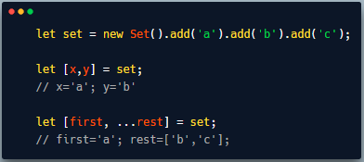
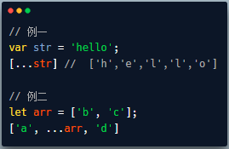
调用Iterator的场景
解构赋值、扩展运算符、yield*、其它场景

Slide 10
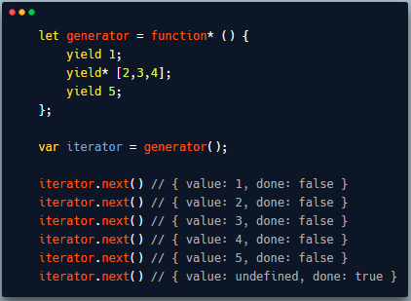
调用Iterator的场景
解构赋值、扩展运算符、yield*
yield*后面跟的是一个可遍历的结构，它会调用该结构的遍历器接口。

Slide 11
内容提纲
ES6 遍历器
ES6 生成器

Slide 12
Generator生成器
什么是Generator生成器
-Generator函数可以理解为是一个状态机，封装了多个内部状态。
-Generator函数可以看作是一个遍历器对象生成函数。
-返回的遍历器对象，可以依次遍历 Generator 函数内部的每一个状态。

Slide 13
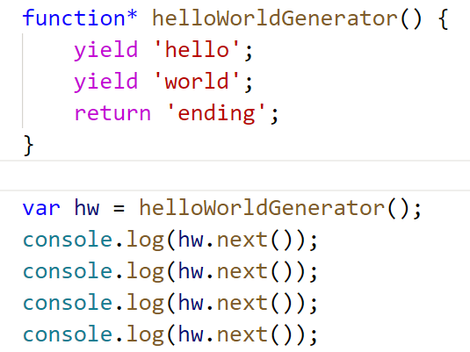
Generator生成器
定义一个Generator函数的基本结构
-Generator的函数特征，function后有*。
-每次调用next()，均会返回一个状态。

Slide 14
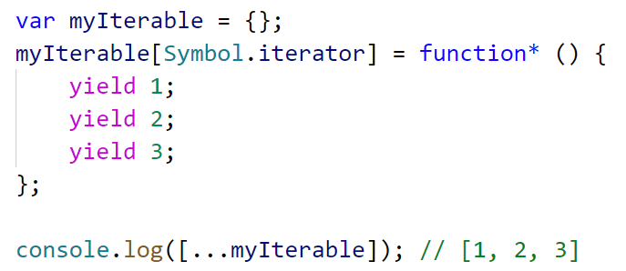
Generator生成器
Generator可以用于给元素添加Iterator 接口

Slide 15
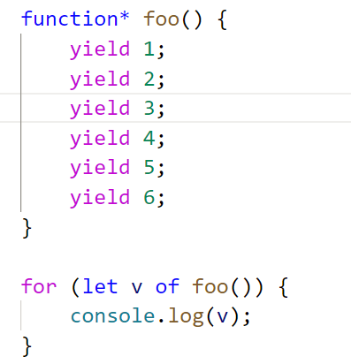
Generator生成器
可以使用for.....of 来遍历生成的Iterator对象。
一旦next方法的返回对象的done属性为true，for...of循环就会中止。

Slide 16
Generator生成器
Generator其它方法
-Generator.prototype.throw()
-Generator.prototype.return()
-返回的遍历器对象，可以依次遍历 Generator 函数内部的每一个状态。

Slide 17

Thank You！

